Slide 1
INGENIERÍA EN COMERCIO EXTERIOR Y NEGOCIACIÓN INTERNACIONAL
Propuesta de un modelo asociativo para la generación de oferta exportable de calzado de cuero para dama producido en Tungurahua.
ELABORADO POR:
Tatiana Alexandra Ibadango Paucar
Mayra Fernanda Mallitaxi Heredia
QUITO, 2016

Slide 2
TEORÍA DE LA INDUSTRIALIZACIÓN
Fritz Gerald (1998)
Economías debían ser reintegradas.
Sustitución de importaciones.
Aumentar el nivel de empleo
La producción de bienes de consumo masivo con poca complejidad tecnológica.

Slide 3
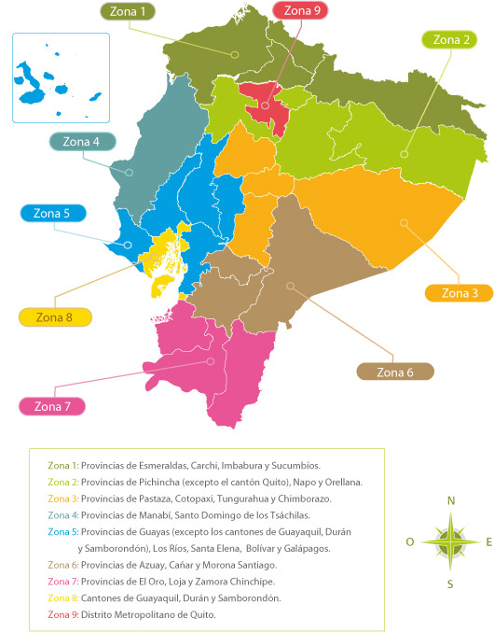
FUNDAMENTACIÓN TEÓRICA
Objetivo 3:
Mejorar la calidad de vida de la población.
Objetivo 10:
Impulsar la transformación del la Matriz productiva

Slide 4
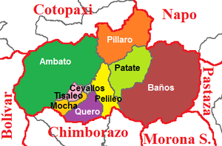
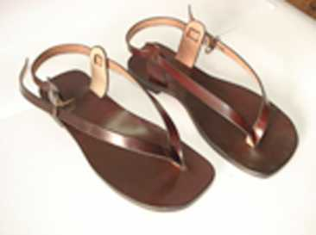
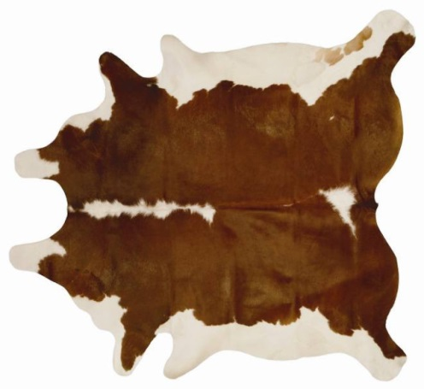
GENERALIDADES DEL CALZADO
24 Curtiembres
Manera
artesanal.
El 50% de la producción nacional.
El 45% es cuero
2014 se exporto un valor FOB de 38,9 miles de millones
Colombia, Perú, Venezuela, Guatemala y Estados Unidos

Slide 5
PRINCIPALES PROVINCIAS DE PRODUCCIÓN DE CALZADO
2500 socios
Tungurahua
Pichincha
Azuay
70 socios

Slide 6
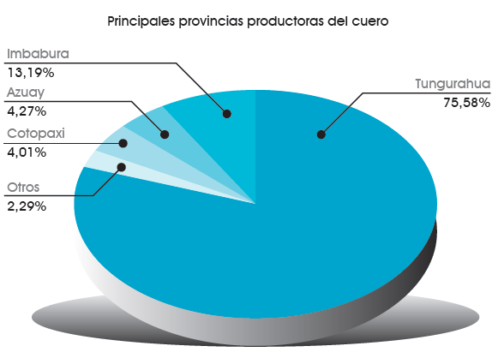

Slide 7
RESTRICCIÓN A LAS EXPORTACIONES DE CUERO Y PIELES
Resolución 402 del COMEXI aprobada el 22 de marzo de 2012
Suspender por 2 años registro de exportadores de cueros y pieles únicamente para las sub-partidas 4101.20, 4101.50, 4101.90, y 4103.90
18 de marzo de 2014 recomienda suspender por cinco años más.

Slide 8
CALTU
Creada en el 2003
Busca establecer convenios internacionales.
Mejora la cadena productiva.
Promueve el diálogo, la cooperación y el crecimiento del Sector Cuero y Calzado.
Ubicada en Ambato.

Slide 9
LAS EXPORTACIONES DE ECUADOR AL MUNDO SON LAS SIGUIENTES:

Slide 10
CADENA DE VALOR

Slide 11
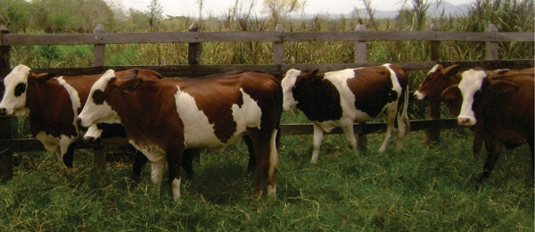
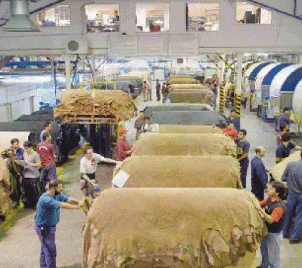
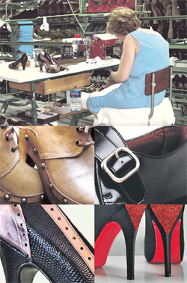
ASOCIATIVIDAD INVOLUCRA
Criaderos de ganado
Curtiembres
Producción de calzado
Capacitación de la mano de obra
Líneas de crédito y financiamiento.
Promoción de la asociatividad
Mercadeo
Comercialización del producto en el mercado interno y externo

Slide 12
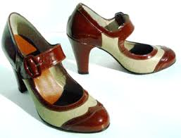
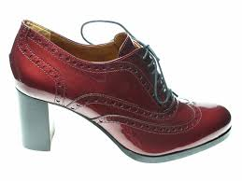
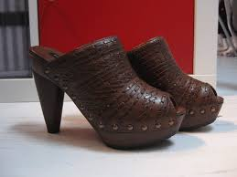
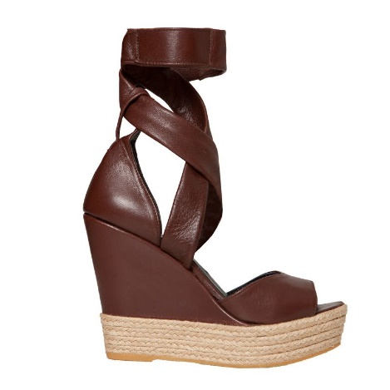
PRODUCTO
Zapatos de tacón alto
Zapatos de tacones gruesos
Zapatos suecos en altos y bajos
Sandalias

Slide 13
OFERTA
Producción nacional =
35 millones de pares de zapatos
Importaciones =
11 millones de pares de zapatos
Consumo nacional = 43 millones de pares de zapatos
Aplicando la fórmula:
35 millones pares + 11 millones pares – 43 millones pares = 3 millones pares

Slide 14
PRODUCCIÓN NACIONAL
AÑO | PRODUCCIÓN PARES | % DE CRECIMIENTO
2008 | 12 MILLONES | -
2009 | 15 MILLONES | 25%
2010 | 15 MILLONES | 0%
2011 | 28.8 MILLONES | 92%
2012 | 30 MILLONES | 4.17%
2013 | 31MILLONES | 3.33%
2014 | 35 MILLONES | 12.90%
PROVINCIA | % PRODUCCIÓN
Tungurahua | 50
Azuay | 18
Imbabura | 15
Pichincha | 12
Guayas | 3
El Oro y otros | 2
TOTAL | 100
Fuente: CALTU
44
46
38
40
42
31
35
36
28,8
30

Slide 15
ESTUDIO DE MERCADO

Slide 16
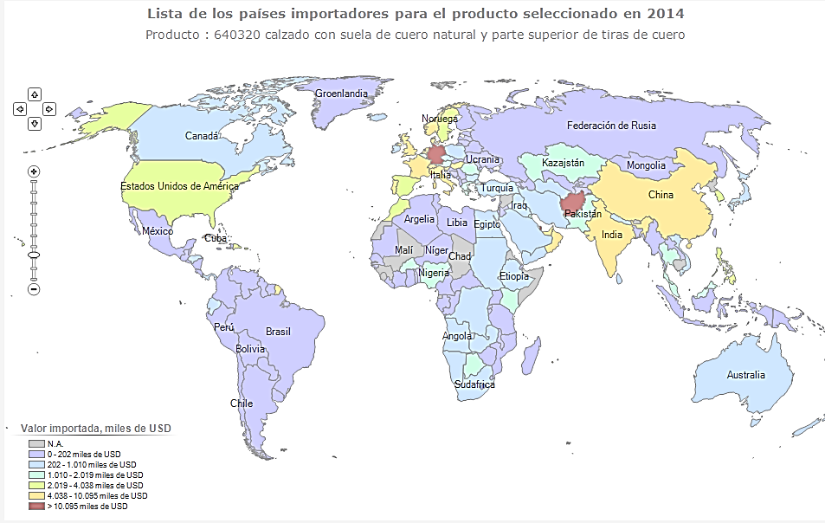
CALZADO EN EL MUNDO 6403.20

Slide 17
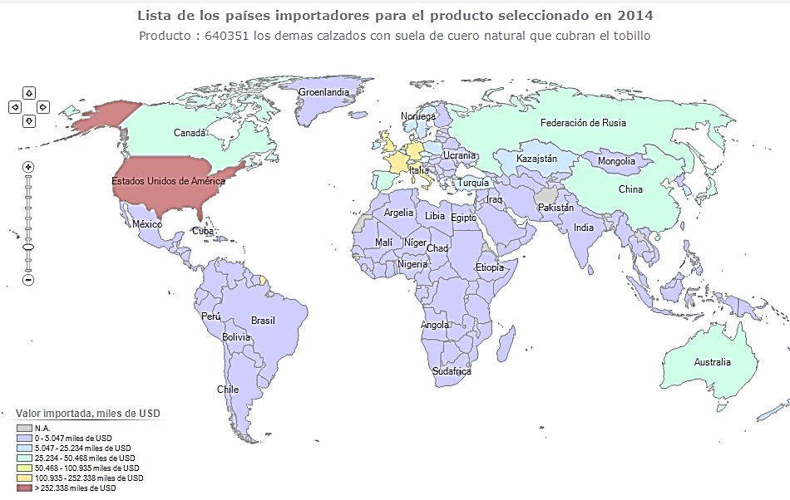
CALZADO EN EL MUNDO 6403.51

Slide 18
DEMANDA

Slide 19
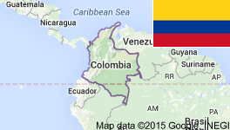
DEMANDA SATISFECHA DE COLOMBIA
Demanda de Colombia 2014
Producción nacional + importaciones – exportaciones = Consumo
45 millones + 57millones – 2 millones = 100 millones pares de zapatos requeridos.
Población Colombia= 48.32 millones de habitantes * 1.5 (Pares de zapatos que se ha estimado que compran) = 72.48 millones de pares de calzado al año (CONSUMO APARENTE DE COLOMBIA)
Entonces LA DEMANDA 100 millones (pares de calzado requeridos anualmente) - CONSUMO APARENTE 72.48 (calzado que se requiere en realidad al año)
= 100 millones – 72.48 millones = 27.52 millones de calzado demanda satisfecha
FLETE = USD 1.05 x kg.

Slide 20
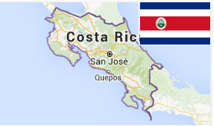
DEMANDA INSATISFECHA DE COSTA RICA
Demanda de Costa Rica 2014
Producción nacional + importaciones – exportaciones = Consumo
36.000 + 7’296.255,7 - 43.352,45 = 7’288.903,25 pares de zapatos requeridos.
Población Costa Rica= 4,872 millones de habitantes * 2.5 (Pares de zapatos que se ha estimado que compran) = 12.18 millones de pares de calzado al año (CONSUMO APARENTE DE COSTA RICA)
Entonces LA DEMANDA 7’288.903,25 (pares de calzado requeridos anualmente) - CONSUMO APARENTE 12.18 (calzado que se requiere en realidad al año)
= 7’288.903,25 millones - 12.18 millones = - 4´891.097 millones de calzado demanda insatisfecha
FLETE = USD 2.15 x kg.

Slide 21
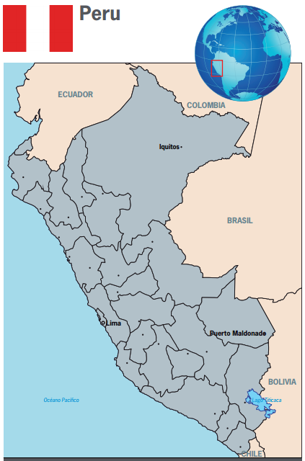
DEMANDA INSATISFECHA DE PERÚ
Demanda de Perú 2014
Producción nacional + importaciones – exportaciones = Consumo
2.7 millones + 42.2 millones – 3.4 millones = 53.8 pares de zapatos requeridos.
Población Lima= 30.38 millones de habitantes * 2.2 (Pares de zapatos que se ha estimado que compran) = 66.84 millones de pares de calzado al año (CONSUMO APARENTE DE PERÚ)
Entonces LA DEMANDA 53.8 (pares de calzado requeridos anualmente) - CONSUMO APARENTE 66.84 (calzado que se requiere en realidad al año)
= 53.8 millones - 66.84 millones = -13.04 millones de calzado demanda insatisfecha
FLETE = USD 1.20 x kg.

Slide 22
MERCADO META
PAIS | DEMANDA INSATISFECHA MILLONES | FLETE POR KG | DISTANCIA KM | PRECIO POR PARTIDA DOLARES
 |  |  |  | 6403.20 | 6303.51
Bogotá-Colombia | S/O | 1.05 | 832.54 | 12.76 | 40.58
Lima-Perú | 13.04 | 1.20 | 890.09 | 24.06 | 42.20
San José- Costa Rica | 5 | 2.15 | 1427.70 | 28.49 | 58.18

Slide 23
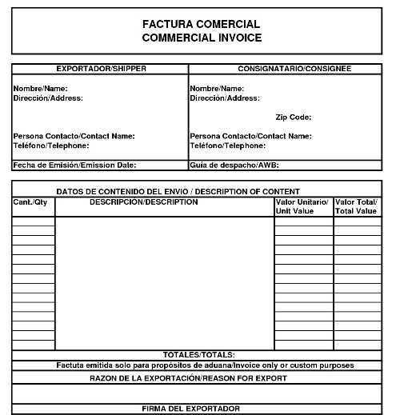
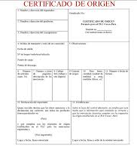
REQUISITOS PREVIOS A LA EXPORTACIÓN
Las exportaciones deberán ser acompañadas de los siguientes documentos:
RUC de exportador.
Factura comercial original.
Autorizaciones previas (cuando el caso lo amerite).
Certificado de Origen (cuando el caso lo amerite).
Registro como exportador a través de la página Web del Servicio Nacional de Aduana del Ecuador.
Documento de Transporte

Slide 24
INSTITUTO ECUATORIANO DE NORMALIZACION REGLAMENTO TÉCNICO ECUATORIANO RTE INEN 013:2006 Etiquetado y rotulado de textiles, prendas de vestir, calzado y accesorios afines.
DETALLE | NORMA CON LA QUE DEBE CUMPLIR
Cuero | Norma INEN 1810
Suela | Norma INEN 1813
Cuero forro | Norma INEN 1811
Tallas del calzado | Norma INEN 1949,1950,1951
EMPACADO | ETIQUETADO
El calzado se lo debe entregar en el lugar de venta en cajas de cartón, con un par de zapatos en cada una. | La etiqueta debe contener: Razón social del fabricante y marca comercial. Denominación del producto. Número del modelo, talla, color, clase de calidad. Norma de referencia.
EMBALAJE | CALZADO DEBE ENTREGARSE
Cada embalaje debe contener: Razón social del fabricante y marca comercial. Denominación del producto. Cantidad de pares. País, cuidad, dirección del fabricante. | Cajas de cartón. Bolsas con agarraderas o sin ellas. No debe contener leyendas, ni descripciones que no puedan ser comprobadas.

Slide 25
TIPOS DE ASOCIATIVIDAD
Redes de Cooperación
Consorcios
Joint Venture
Alianza en Clúster
Alianza en Cadenas Productivas

Slide 26
CONSORCIO DE EXPORTACIÓN
Objetivo en común
Unir esfuerzos
Conocimiento
Tecnología

Slide 27
VENTAJASDE ASOCIARSE
Incrementar la producción
Acceder a tecnología
DESVENTAJAS DE NO ESTAR ASOCIADO
Difícil acceso a créditos
Cantidad limitada de producción
Reducción de costos
Mejora calidad y diseño
Mejora la cadena de valor (mayor control)
No contar con descuentos en compras
Individualmente no realizan capacitaciones.

Slide 28
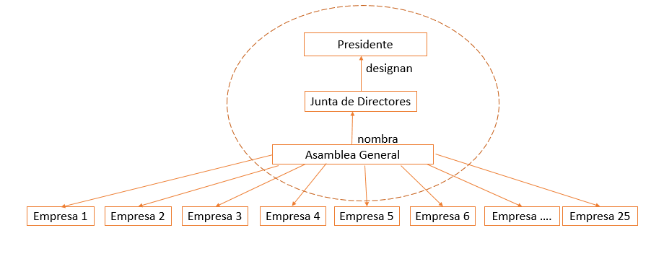
CONSORCIO
Con las 25 empresas asociadas
Comprar insumos en volumen, acceder a descuentos
Unificar la producción de los fabricantes asociados

Slide 29
CENTRO DE ACOPIO

Slide 30
CONSORCIO DE EXPORTACIÓN
Políticas de constitución
Constitución del consorcio
Documentos de constitución
Estatutos
Acuerdos de los accionistas
Reglamento interno
Tamaño del consorcio
Financiamiento
Nombre del consorcio
Funcionamiento del consorcio
CONEXCAL
AMVASHOES

Slide 31
COSTO MENSUAL Y ANUAL POR PAR DE ZAPATOS Y SANDALIAS DE LAS PARTIDAS 6403.20 Y LA PARTIDA 6403.51
DESCRIPCION | PARTIDA | CUESTA PRODUCIR
Calzado con suela de cuero natural y parte superior de tiras de cuero. | 6403.20 | 15
Los demás calzados con suela de cuero natural que cubran el tobillo. | 6403.51 | 20

Slide 32
COSTO DE PRODUCCIÓN POR PAR MENSUAL Y ANUAL DE LAS PARTIDAS 6403.20 CORRESPONDIENTE A CALZADO CON SUELA DE CUERO NATURAL Y PARTE SUPERIOR DE TIRAS DE CUERO Y LA PARTIDA 6403.51 CORRESPONDIENTE A LOS DEMÁS CALZADOS CON SUELA DE CUERO NATURAL QUE CUBRAN EL TOBILLO.
DESCRIPCION | PARTIDA | COSTO POR CALZADO | CANTIDAD | COSTO DE PRODUCCION | FLETE | SEGURO | COSTO TOTAL | COSTO UNITARIO SIN UTILIDAD | UTILIDAD | PVP
Calzado con suela de cuero natural y parte superior de tiras de cuero. | 6403.20 | 15 | 7500 | 112500 | 7545 | 1200.45 | 121245 | 16.17 | 16.17 | 32.33
 |  | 15 | 90000 | 1350000 | 90540 | 14405.4 | 1454945 | 16.17 | 16.17 | 32.33
Los demás calzados con suela de cuero natural que cubran el tobillo. | 6403.51 | 20 | 7500 | 150000 | 7545 | 1575.45 | 159120 | 21.22 | 21.22 | 42.43
 |  | 20 | 90000 | 1800000 | 90540 | 18905.4 | 1909445 | 21.22 | 21.22 | 42.43

Slide 33
GANANCIA DE LOS PRODUCTORES POR PAR A NIVEL NACIONAL POR PARTIDA ARANCELARIA
DESCRIPCION | PARTIDA | CUESTA PRODUCIR | PRECIO DE VENTA NACIONAL | GANANCIA POR PAR EN DOLARES | GANANCIA MENSUAL NACIONAL CADA PRODUCTOR 300 PARES | GANANCIA MENSUAL NACIONAL 25 PRODUCTORES | GANANCIA ANUAL NACIONAL 25 PRODUCTORES | GANANCIA POR PAR PORCENTUAL
Calzado con suela de cuero natural y parte superior de tiras de cuero. | 6403.20 | 15.00 | 20.00 | 5.00 | 6000.00 | 150000.00 | 1800000.00 | 33%
Los demás calzados con suela de cuero natural que cubran el tobillo. | 6403.51 | 20.00 | 28.00 | 8.00 | 8400.00 | 210000.00 | 2520000.00 | 40%

Slide 34
VALOR INCREMENTAL DE LA PROPUESTA PLANTEADA POR PAR DE ZAPATO A SER EXPORTADO
DESCRIPCION | PARTIDA | CUESTA PRODUCIR DOLARES | PRECIO DE VENTA NACIONAL DOLARES | PRECIO DE VENTA INTERNACIONAL DOLARES | VALOR INCREMETAL POR PAR DOLARES
Calzado con suela de cuero natural y parte superior de tiras de cuero. | 6403.20 | 15
Mayoristas |  |  | 18,00 | 23,00 | 5,00
Detallistas |  |  | 20,00 | 26,00 | 6,00
PVP |  |  | 25,00 | 30,00 | 5,00
Los demás calzados con suela de cuero natural que cubran el tobillo. | 6403.51 | 20 | PRECIO DE VENTA NACIONAL | PRECIO DE VENTA INTERNACIONAL | VALOR INCREMENTAL POR PAR DOLARES
Mayoristas |  |  | 28,00 | 35,00 | 7,00
Detallistas |  |  | 32,00 | 38,00 | 6,00
PVP |  |  | 35,00 | 40,00 | 5,00

Slide 35
BENEFICIOS POR FAMILIA
$123357,98
25 PRODUCTORES
$163107,98
25 PRODUCTORES
PARTIDA 6403.20 | BENEFICIO POR FAMILIA | 80% | 20%
Calzado con suela de cuero natural y parte superior de tiras de cuero. | 4934,32 | 3947,46 | 986,86
PARTIDA 6403.51 | BENEFICIO POR FAMILIA | 80% | 20%
Los demás calzados con suela de cuero natural que cubran el tobillo. | 6524,32 | 5219,46 | 1304,86

Slide 36
CONCLUSIONES
Ecuador cuenta con oferta exportable de calzado, el consorcio puede incrementarse para satisfacer necesidades de otro país y mejorar la calidad de vida de los pequeños productores de calzado de Tungurahua y sus familias.
Los productores de calzado de cuero están en la capacidad de enfocarse en el calzado de dama porque existe una diversidad de estilos, como zapatos de tacón, sandalias, botas, botines.
Aportaría un 3% a la oferta exportable

Slide 37
Se va a exportar un promedio de 7500 pares mensuales.
El consorcio estará conformada por 25 pequeños productores de calzado mismos que aportará cada uno con 5000 dólares, para crear el consorcio de exportación y acopiar la mercadería para ser enviada al Perú.
Los impactos incrementales se ven reflejados en el precio del producto.

Slide 38
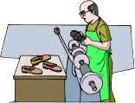
RECOMENDACIONES
Es recomendable aplicar un modelo asociativo en el sector calzado generando fuentes de empleo que favorecerá a reducir los índices de desempleo y pobreza.
Impulsar el desarrollo del sector manufacturero, ya que son empresas que han incitado el ahorro en cuanto a materia prima por contar con curtiembres propias .
Se recomienda que los productores de calzado formen el consorcio y de esta manera puedan tener acceso a descuentos en la adquisición de materia prima, insumos e incluso maquinaria, porque esta sería adquirida en volumen y por ende el precio sería menor, que comprar individualmente.

Slide 39
GRACIAS
POR SU ATENCIÓN

